Slide 1






PLM Intelligence Challenge
Turn PLM Data into Actionable Decisions
Explore product structures, detect risks and assess change impact
Notes:
Transformer les données PLM en décisions concrètes et exploitables
I will now present the PLM iintelligence challenge which main goal is to turn PLM Data into actionable decisions

Slide 2

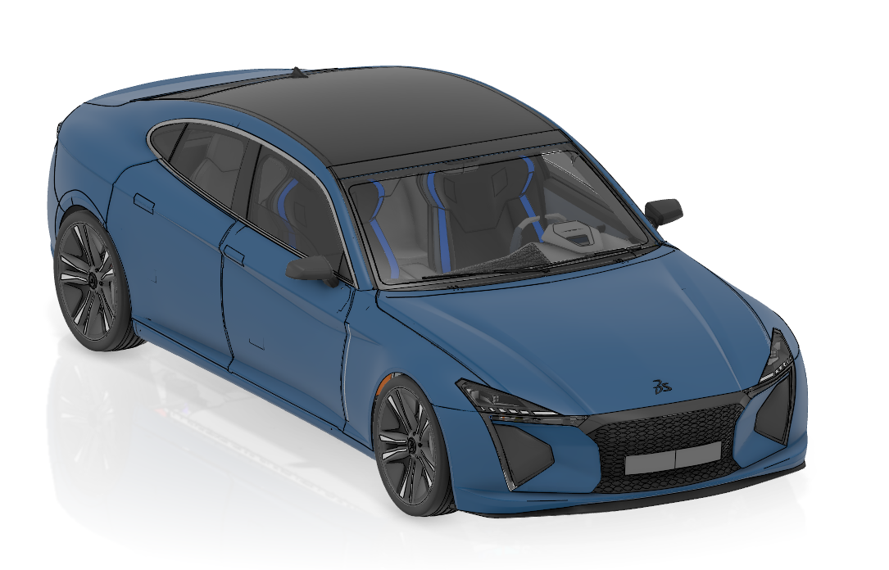
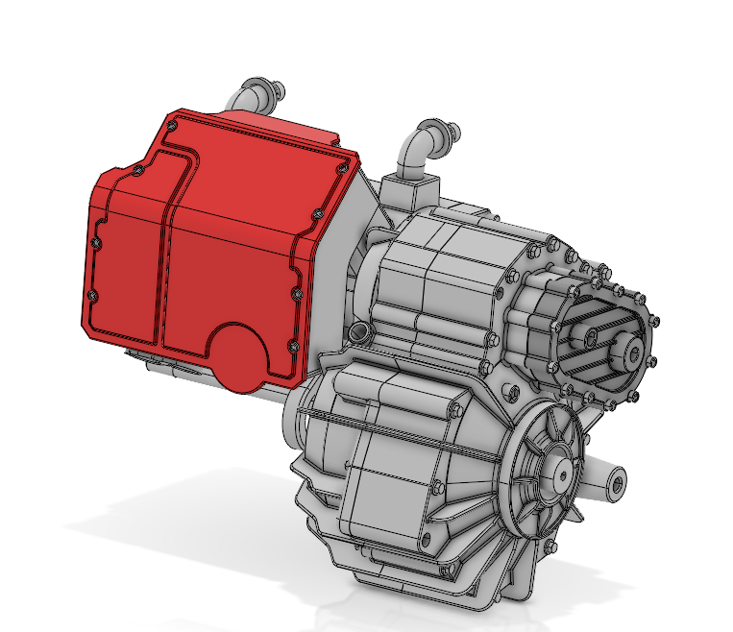
INDUSTRIAL CONTEXT
The supplier role: Powering Electric Mobility
Your are part of the engineering and digital team of an automotive electric motor supplier.
OEM ecosystem
The OEM manages its product development and PLM data with 3DEXPERIENCE
FILE/INFOS
EXCHANGE
The problematic
OEM
Supplier
Your company does not have access to the OEM’s PLM environment
The aim: Your team must work with the provided data and find ways to turn it into useful information for your business
PLM PRODUCT INTELLIGENCE / ESILV HACKATHON
01
Notes:
In this scenario, you step into the shoes of an automotive supplier specialized in electric motors.
Your client, the car manufacturer (OEM), manages all of its product development and PLM data directly on the 3DEXPERIENCE platform.
As a supplier, you do not have direct access to the OEM’s PLM environment. Exchanges are carried out through file and information sharing.
But as a supplier, your objective is to leverage the provided data and find ways to turn it into useful information for your business.
Dans ce scénario, vous êtes dans la peau d’un équipementier spécialisé un dans les moteurs électriques.
Votre client, le constructeur automobile (l'OEM), pilote l'ensemble de son développement produit et ses données PLM directement sur la plateforme 3DEXPERIENCE.
En tant que fournisseur, vous n’avez pas d'accès direct à l'environnement PLM du constructeur. Les échanges se font par partages de fichiers et d'informations.
Votre objectif est donc d’exploiter les données mises à disposition et trouver des moyens de les transformer en informations utiles pour votre activité.

Slide 3
INDUSTRIAL CONTEXT
The Mission: Unlocking value from raw engineering data
An electric motor supplier receives product data extracted from the OEM PLM platform
01
02
03
AUTOMOTIVE OEM
PLM DATA HANDOVER
ELECTRIC ENGINE SUPPLIER
Manages electric vehicle development on 3DEXPERIENCE.
Exports product structure and metadata into an XML package.
Needs independent tools to explore and leverage that information.
OEM / 3DEXPERIENCE
→ XML DATA PACKAGE →
SUPPLIER / SOLUTION
How can PLM data be intelligently leveraged to understand a product, identify risks, and assess the impact of a decision ?
PLM PRODUCT INTELLIGENCE / ESILV HACKATHON
02
Notes:
The workflow is structured in three stages:
First, on the car manufacturer (OEM) side: electric vehicle development is entirely managed on the 3DEXPERIENCE platform.
Next, data handover: to share data without granting access to its environment, the OEM exports the product structure and associated metadata as an XML package.
Finally, on our side as an electric motor supplier: we receive this raw file and must build independent tools to explore, interpret, and leverage these data.
The solution you will develop must answer the following question:
How can PLM data be intelligently leveraged to understand a product, identify risks, and assess the impact of a decision?
Le flux de travail s'articule en trois temps :
D'abord, côté constructeur automobile (l'OEM) : le développement du véhicule électrique est entièrement géré sur la plateforme 3DEXPERIENCE.
Ensuite, le transfert de données : pour nous transmettre les éléments sans nous ouvrir son environnement, l'OEM exporte l'arborescence produit et les métadonnées associées sous la forme d'un package XML.
Enfin, de notre côté en tant qu'équipementier moteur : nous recevons ce fichier brut et devons concevoir des outils indépendants pour explorer, interpréter et valoriser ces données.
La solution que vous allez développer doit répondre à la question suivante :
Comment exploiter intelligemment les données PLM pour comprendre un produit, identifier les risques et évaluer l’impact d’une décision ?

Slide 4
THE DATA CHALLENGE
Make sense of an external PLM data package
The XML extraction contains product structure, components and lifecycle information.
PLM DATA
OEM platform
Product structure
Component information
Lifecycle/ Maturity
Engineering team
3DEXPERIENCE
supplier
SOLUTION SCOPE
PLM extraction
Search & filtering
Risk intelligence
Change impact
Business decisions
cost · risk ·
quality . sustainability
XML file
The goal: transform raw PLM data into traceable insights that support engineering decisions.
PLM PRODUCT INTELLIGENCE / ESILV HACKATHON
03
Notes:
Specifically, the XML export from the OEM's 3DEXPERIENCE delivers three main types of raw data:
The product structure (tree structure and assembly),
Component information (specifications, attributes, materials, mass),
The lifecycle and maturity of each part.
Your solution must be capable of fulfilling the following three tasks: The objective: transform raw PLM data into actionable, traceable information to guide engineering decisions.
Concrètement, l’extraction XML issue de la 3DEXPERIENCE du constructeur nous livre trois grands types de données brutes :
La structure produit (l'arborescence et l'assemblage),
Les informations sur les composants (spécifications, attributs, matériaux, masse),
Le cycle de vie et la maturité de chaque pièce.
Votre solution doit être capables de réaliser les 3 missions suivantes
L’objectif : transformer les données brutes du PLM en informations exploitables et traçables pour éclairer les décisions d’ingénierie.

Slide 5
SOLUTION CAPABILITIES
From XML extraction to actionable product intelligence
CAPABILITY 01
CAPABILITY 02
CAPABILITY 03
Product Explorer
Product Intelligence
Change Impact Analysis
Navigate BOM and assemblies
Identify critical components
Select a proposed component change
Inspect components and properties
Highlight risks and dependencies
Find impacted products and suppliers
Compare versions and lifecycle states
Support cost and quality decisions
Explore possible cost consequences
An AI agent / chatbot could enable users to query the data in natural language, with a requirement to retrieve and display the PLM sources used to support each answer
Deliverable : Web application, dashboard or comparable interface
PLM PRODUCT INTELLIGENCE / ESILV HACKATHON
04
Notes:
Product Explorer: it allows users to navigate the bill of materials (BOM) and assemblies, inspect components and their properties in detail, and compare versions as well as lifecycle states.
➔ Which component belongs to which subassemblies or assemblies ….
Product Intelligence: this module automatically identifies critical components, highlights risks and dependencies, and supports cost and quality trade-offs.
➔ Based on risks that you have identified, that can be raise in the aluminium price if you have parts in aluminium
Change Impact Analysis: when a component change is considered, the system instantly identifies all impacted products and suppliers while assessing potential cost repercussions.
➔ If I take the same example, if I change the part and not take aluminium, what would be the cost change, do we have to change suppliers…
To make this analysis accessible and intuitive, we integrate a conversational AI agent. It enables users to query these complex data directly in natural language, with a strict traceability requirement: systematically displaying the PLM sources used for each answer.
Le Product Explorer : il permet de naviguer dans la nomenclature (BOM) et les assemblages, d'inspecter en détail les composants et leurs propriétés, et de comparer les versions ainsi que les états de cycle de vie.
La Product Intelligence : cette brique sert à identifier automatiquement les composants critiques, à mettre en lumière les risques et les dépendances, et à guider les arbitrages sur les coûts et la qualité.
La Change Impact Analysis : lorsqu'une modification de composant est envisagée, le système identifie instantanément l'ensemble des produits et fournisseurs impactés, tout en évaluant les répercussions potentielles sur les coûts.
Pour rendre cette analyse accessible et intuitive, nous intégrons un agent IA conversationnel. Il permet d'interroger ces données complexes directement en langage naturel, avec une exigence stricte de traçabilité : afficher systématiquement les sources PLM utilisées pour chaque réponse.

Slide 6
CHALLENGE QUESTIONS
Make engineering decisions with traceable evidence
Illustrative questions the product-intelligence application should help answer
01
02
03
UNDERSTAND
IDENTIFY RISKS
ASSESS A CHANGE
What are the major subassemblies of the electric motor?
Which versions and properties exist?
Which components are critical?
Where are supplier or lifecycle dependencies?
If a component is replaced, what assemblies, suppliers and costs might be affected?
PLM PRODUCT INTELLIGENCE / ESILV HACKATHON
05

Slide 7
STUDENT ADVANTAGE
Build useful software on a realistic industrial challenge
Connect mechanical engineering, PLM, data analysis, AI and user experience
WHY TAKE THIS CHALLENGE?
HOW TO GET STARTED
Learn
1
Inspect the XML product dataset
01
Work with realistic electric-motor product data.
2
Map assemblies and component attributes
02
Combine
Apply engineering, software development, data and AI.
3
Define priority exploration and analysis cases
03
Deliver
Create a solution with business value.
4
Prototype the application and cite data sources
The ambition: turn an isolated PLM extract into reliable, actionable product intelligence.
PLM PRODUCT INTELLIGENCE / ESILV HACKATHON
06
Notes:
eyond the technical exercise, the value of this challenge lies in designing a truly useful solution for a concrete industrial use case. It is an opportunity to connect mechanical engineering, PLM, data analysis, AI, and user experience.
Why take on this challenge?
To learn: by working with realistic electric motor data.
To combine skills: by bridging engineering, software development, data, and artificial intelligence.
To deliver value: by creating a concrete solution that addresses real business needs.
In summary, the ultimate goal of this topic is truly to turn raw PLM data into an intelligent and useful solution for your business.
Au-delà de l'exercice technique, l'intérêt de ce défi est de concevoir une solution réellement utile face à un cas industriel concret. C'est l'opportunité de connecter le génie mécanique, le PLM, l'analyse de données, l'IA et l'expérience utilisateur.
Pourquoi relever ce défi ?
Pour apprendre : en manipulant des données réalistes de moteurs électriques.
Pour croiser les compétences : en combinant l'ingénierie, le développement logiciel, la data et l'intelligence artificielle.
Pour délivrer de la valeur : en créant une solution concrète qui répond à de vrais besoins métier
Pour résumer, l’objectif de ce sujet c’est vraiment de transformer des données PLM brut en solution intelligente et utile pour votre buisness

Slide 9






